Slide 1
Dama italiana
Gruppo 3: Melek Chteoui / Simone La Salvia

Slide 2
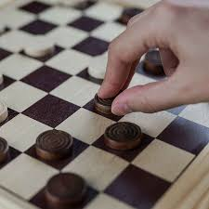
In cosa consiste?
Il gioco si svolge su una damiera formata da 64 caselle: 32 bianche e 32 scure. Le pedine sono 24: 12 bianche e 12 nere e si dispongono sulle caselle scure. L'obiettivo di ogni giocatore è di mangiare tutte le pedine dell'avversario.

Slide 3
Obiettivo
L'obiettivo del gioco è catturare tutte le pedine dell’avversario,muovendosi in diagonale sulla damiera. Mangiando una volta per turno e portando la tua pedina all’ultima fila verrà promossa in una dama.

Slide 4
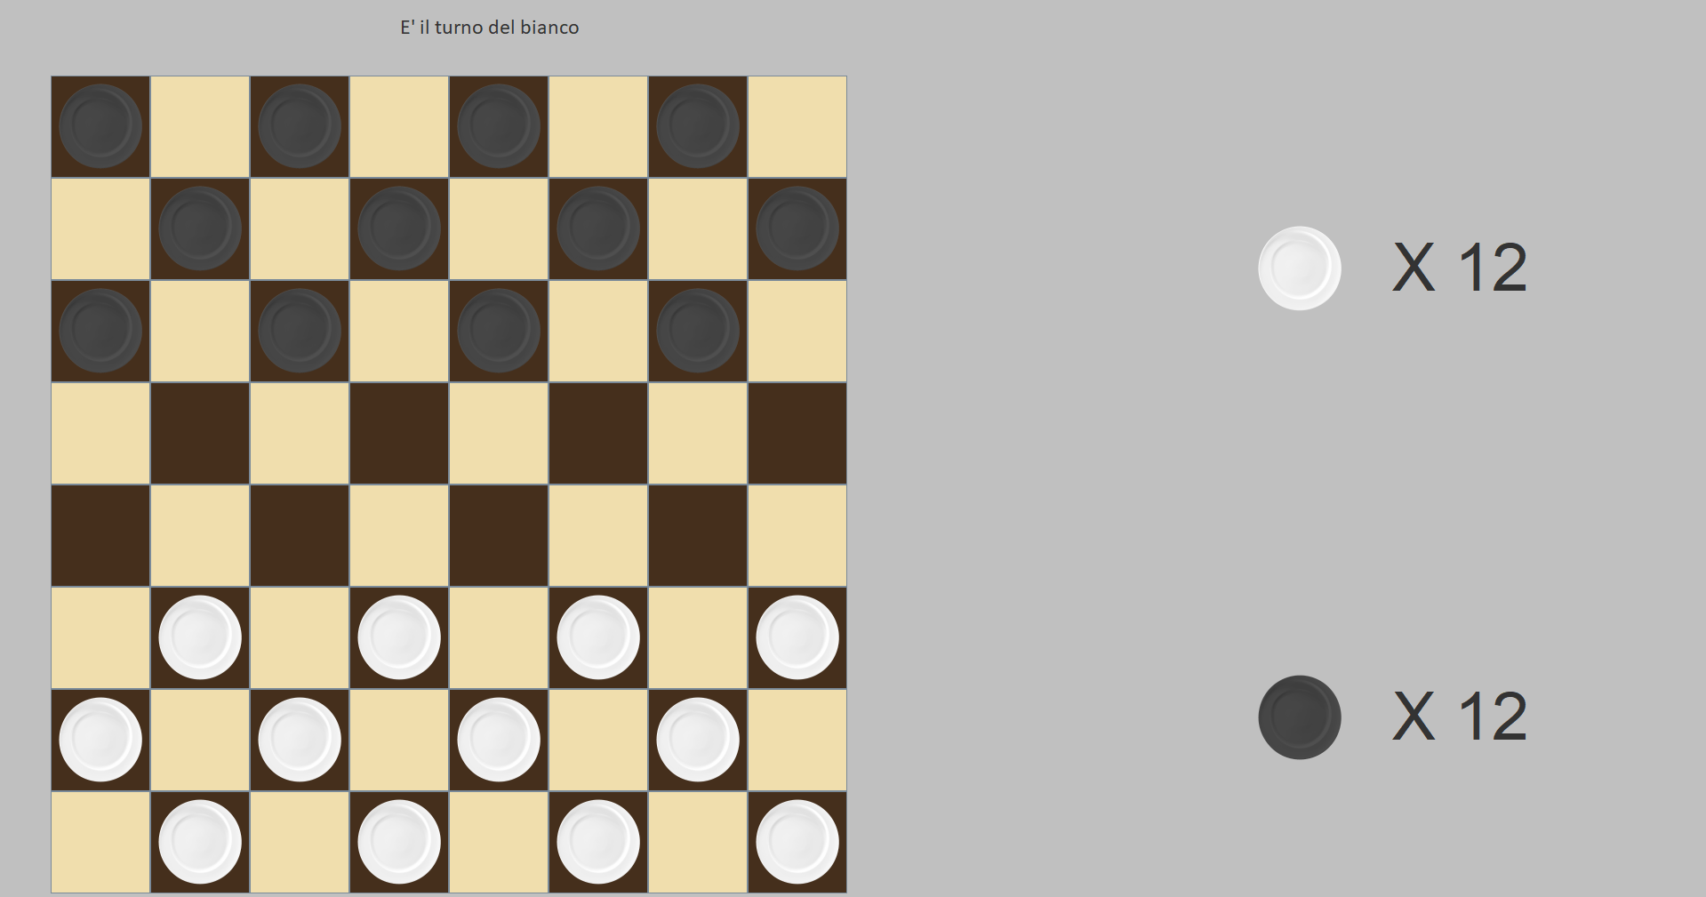
L'interfaccia grafica

Slide 5
L’impostazione
L’interfaccia e composta da:
Parte sinistra: matrice di JButton con lo sfondo colorato che rappresenta la damiera e con un’icona che rappresenta i pedoni; una JLabel col turno.
Parte destra: due JLabel che tengono conto delle pedine in gioco.

Slide 6
Classi implementate
Dama
Vittoria
Pedina
Mossa

Slide 7
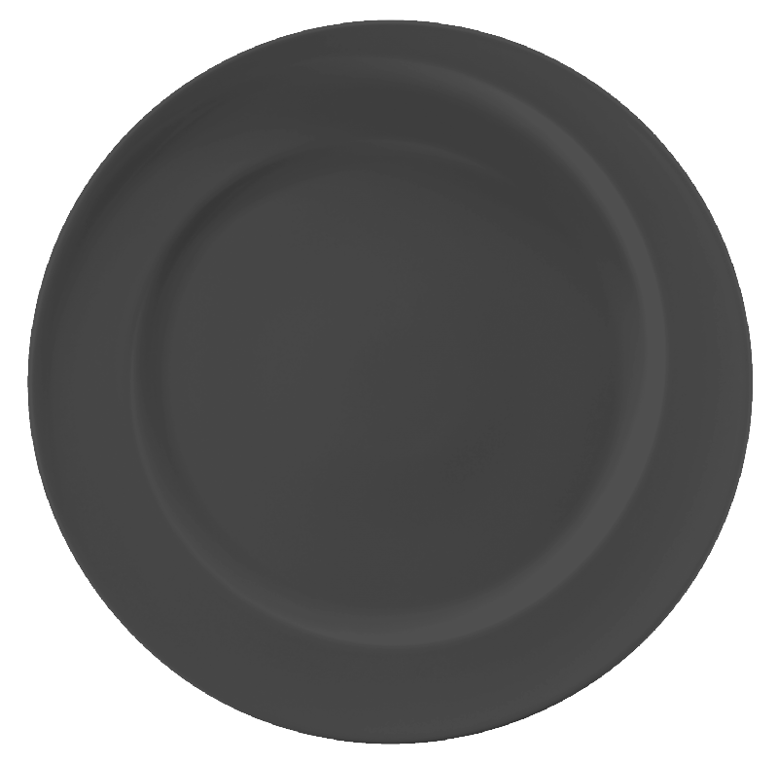
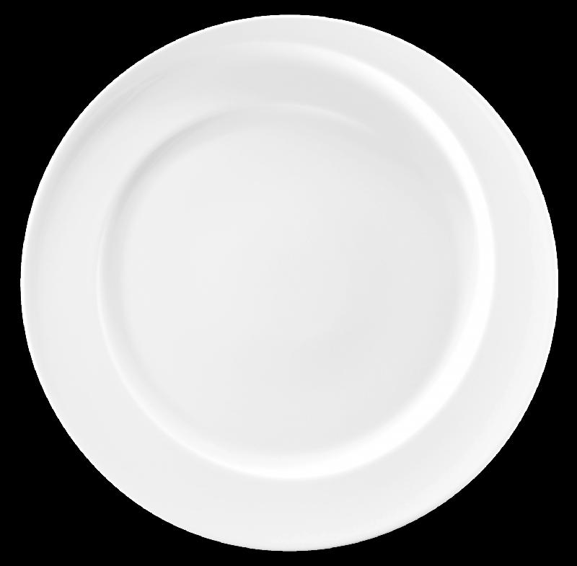
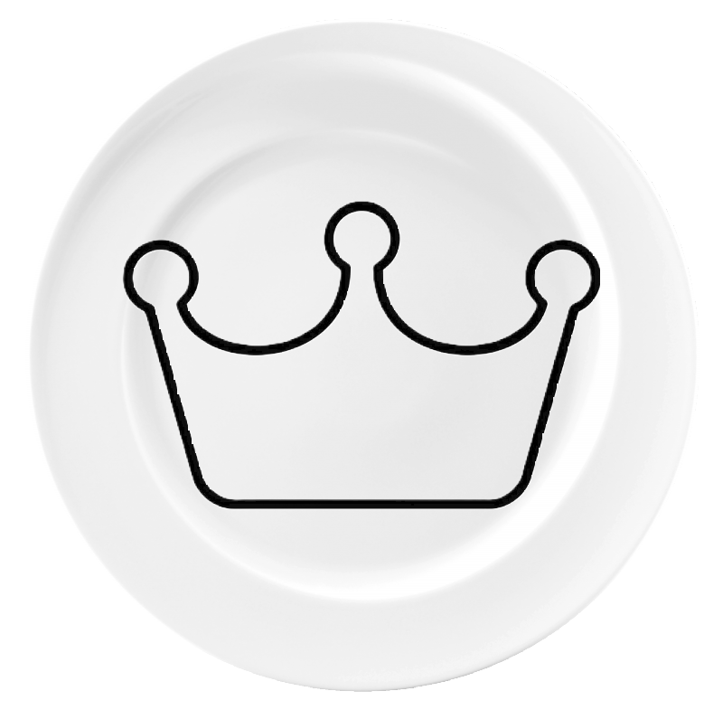

Immagini utilizzate
Nota*: le pedine sono dei piatti colorati

Slide 8
Classe Dama

Slide 9
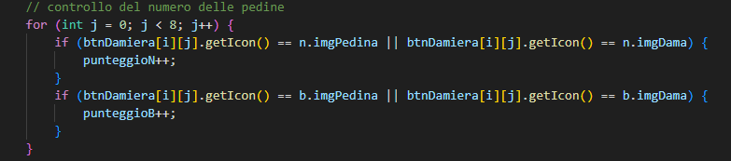

Slide 10
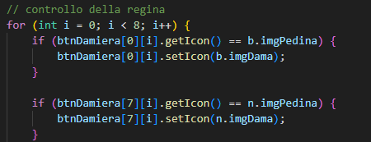

Slide 11
Classe Pedina

Slide 12
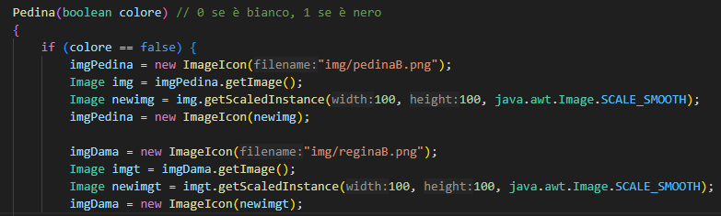

Slide 13
Classe Mossa

Slide 14
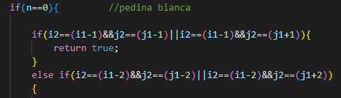

Slide 15
Classe Vittoria

Slide 16
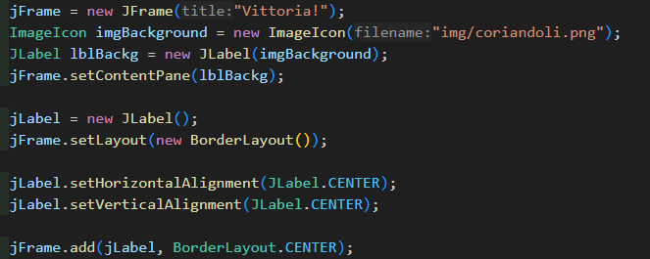

Slide 17
Conclusione
La Dama Italiana è un classico gioco da tavolo che offre un'esperienza di gioco avvincente e strategica. In futuro ci sarà l’aggiunta di livelli di difficoltà per sfide più avanzate e l'integrazione di funzionalità come la registrazione delle partite e l'analisi delle statistiche di gioco.

